Slide 1
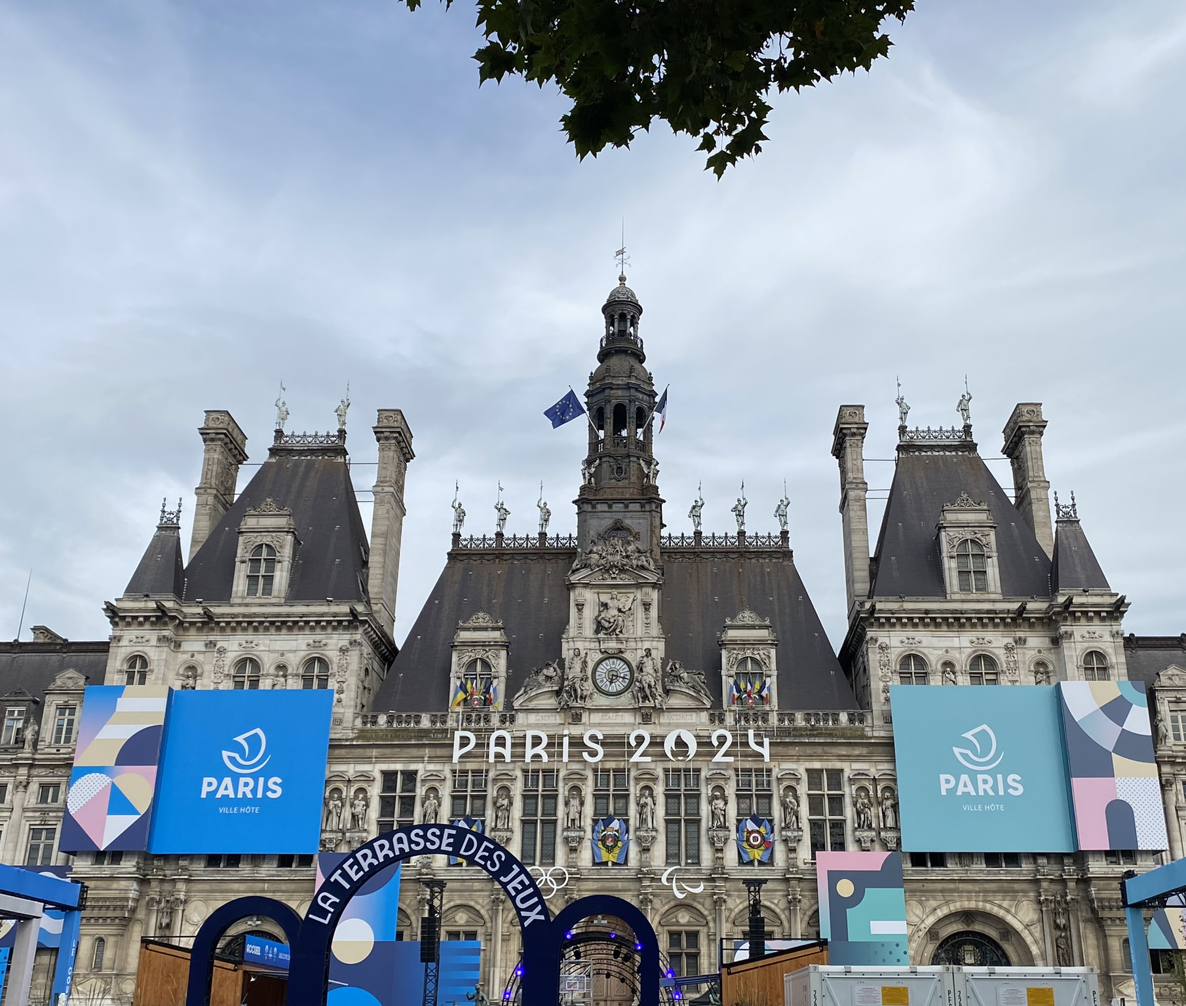
Il mio viaggio a Parigi
Durante le vacanze estive ho visitato Parigi, una città ricca di storia, arte e architettura. In questa presentazione, vi mostrerò alcune delle meraviglie che ho avuto l'opportunità di vedere

Slide 2
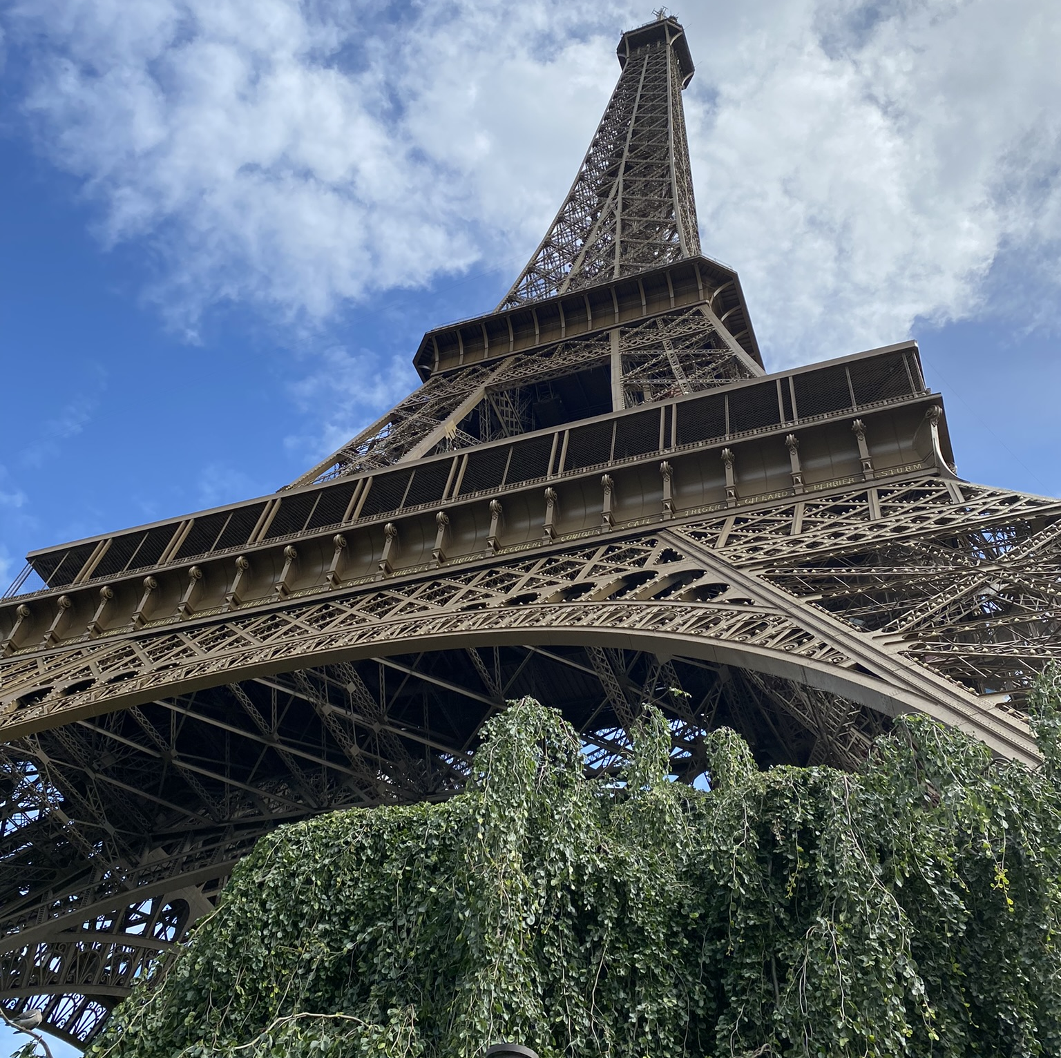
La Torre Eiffel
La Torre Eiffel è uno dei monumenti più famosi del mondo, situato a Parigi. È una grande struttura di ferro che si innalza fino a 330 metri di altezza. Fu costruita nel 1889 per un’esposizione mondiale e doveva essere smontata dopo pochi anni, ma alla fine è rimasta lì. Oggi è uno dei simboli di Parigi e milioni di persone la visitano ogni anno.

Slide 3
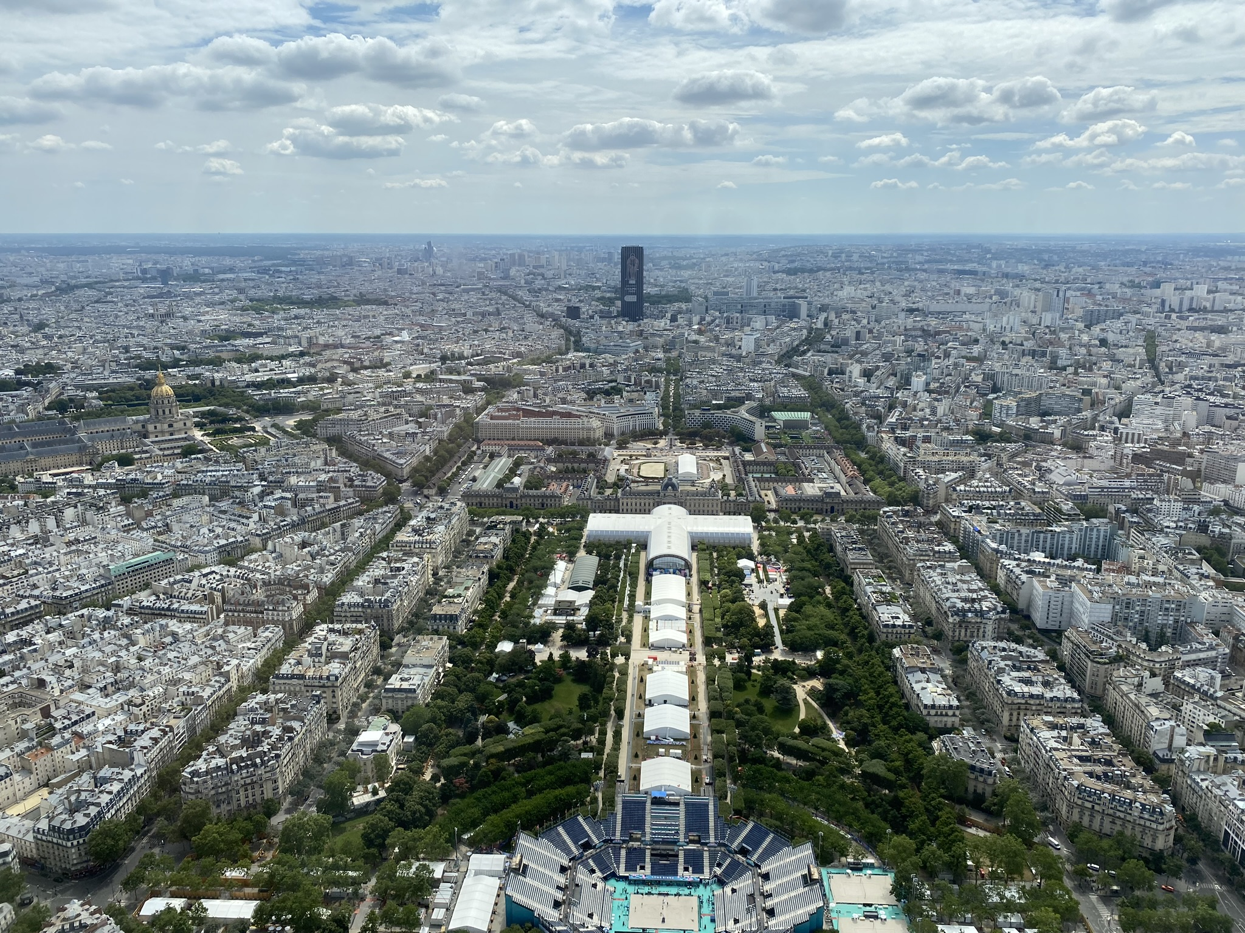
Una vista mozzafiato di Parigi dall'alto della Torre Eiffel.
Dalla cima della Torre Eiffel, puoi vedere tutta Parigi: la Senna che scorre in mezzo alla città e luoghi famosi come l'Arco di Trionfo e il grande parco sotto la torre, chiamato Champ de Mars.

Slide 4
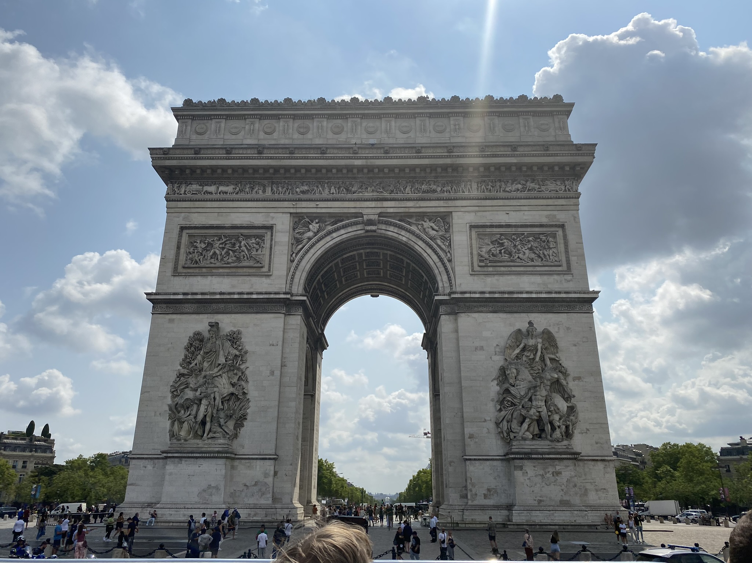
L'Arco di Trionfo
L'Arco di Trionfo è un enorme arco di pietra situato nel centro di Parigi. Fu costruito per onorare i soldati francesi che hanno combattuto in importanti battaglie, soprattutto durante le guerre napoleoniche. L'arco è ricoperto di sculture e nomi di generali famosi. Sotto di esso si trova la Tomba del Milite Ignoto, che rappresenta i soldati caduti nelle guerre. Dall'alto dell'arco, puoi vedere strade che partono come raggi di una stella, incluso il famoso viale chiamato Champs-Élysées.

Slide 5
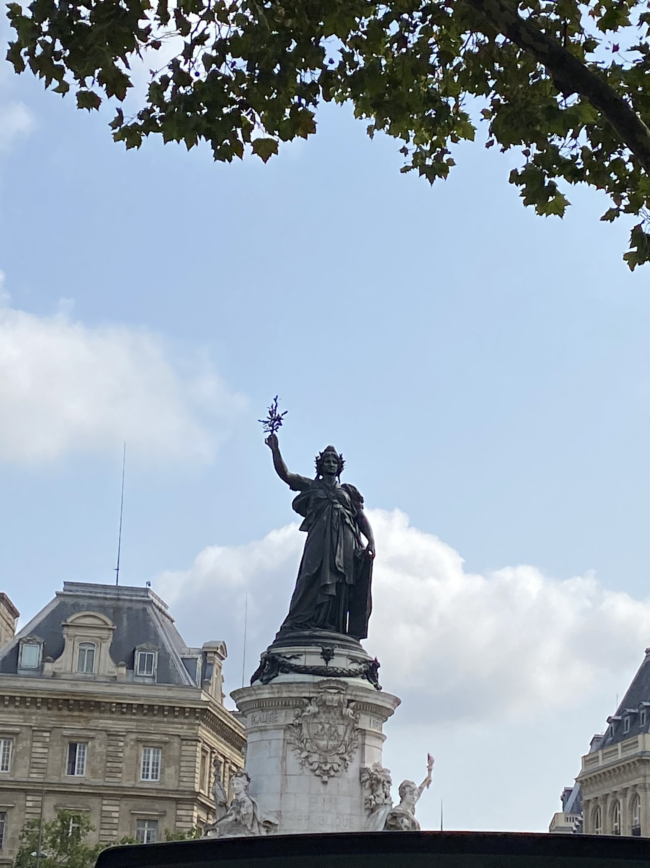
La statua di Marianne
La statua di Marianne si trova al centro di Place de la République, una grande piazza importante per la città. La statua è molto alta e mostra Marianne con un braccio alzato, mentre tiene una ramo d'ulivo, simbolo di pace. Indossa il tipico berretto frigio, segno di libertà, ed è circondata da altre statue che rappresentano i valori della Repubblica: Libertà, Uguaglianza e Fraternità. Questa statua è un simbolo della democrazia francese.

Slide 6
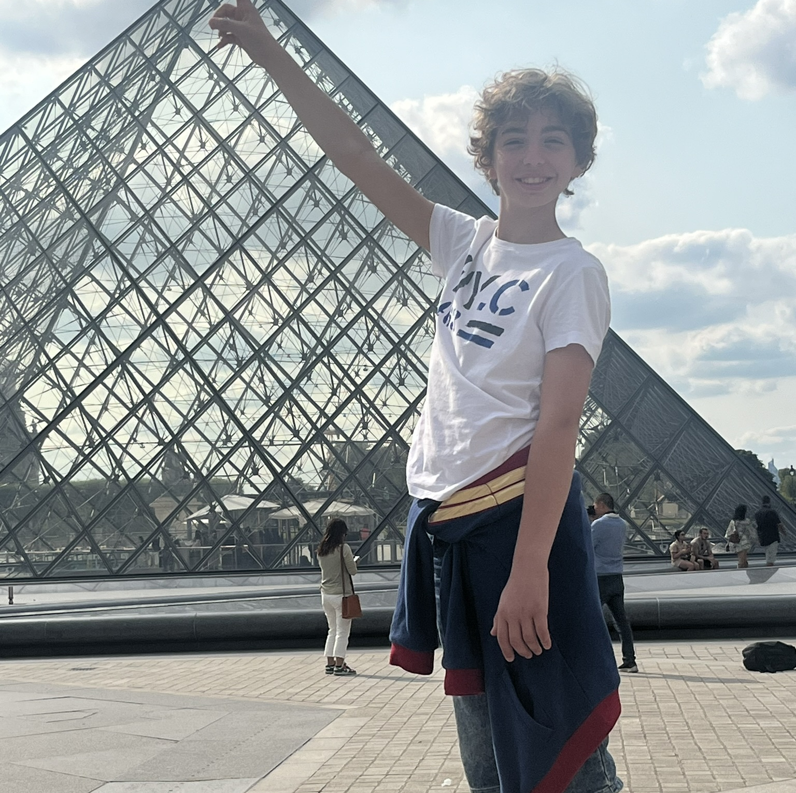
Il Louvre
Il Louvre è il più grande museo d'arte del mondo e uno dei più visitati. All'interno, ci sono collezioni che coprono migliaia di anni di storia, con opere provenienti da diverse civiltà e culture. Il museo è ospitato in un edificio che un tempo era un palazzo reale. La grande piramide di vetro, all'ingresso, è un simbolo moderno del museo e attira visitatori da tutto il mondo. Il Louvre è così vasto che ci vogliono ore solo per esplorare le sue tante sale e gallerie.

Slide 7
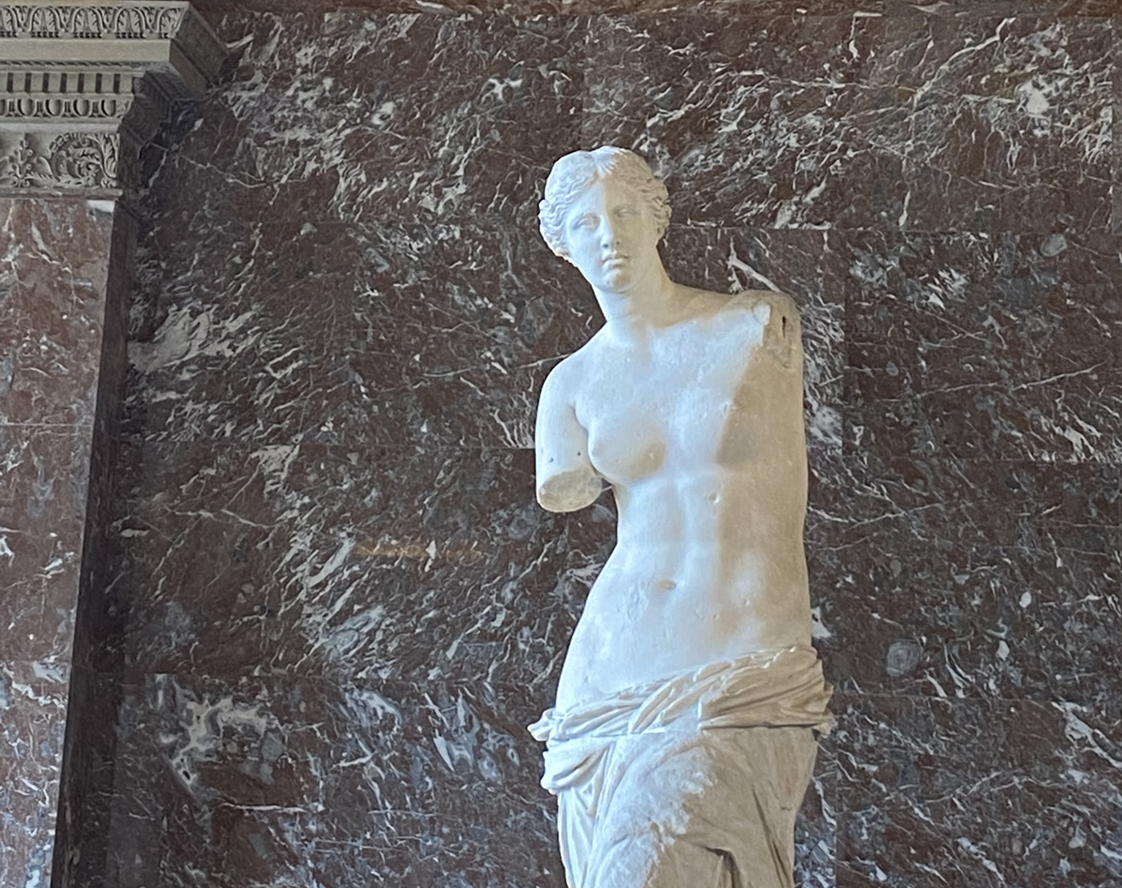
La Venere di Milo
La Venere di Milo è una delle statue più famose al mondo. È una scultura antica, realizzata in marmo, che rappresenta la dea greca dell'amore e della bellezza, Afrodite (chiamata Venere dai Romani). La statua è alta più di due metri ed è famosa anche perché le mancano le braccia, che si sono perdute nel tempo. Fu scoperta sull'isola di Milo, in Grecia, e risale a circa 2000 anni fa. Anche senza le braccia, la sua bellezza e il suo equilibrio la rendono una delle opere d'arte più ammirate nel museo.

Slide 8
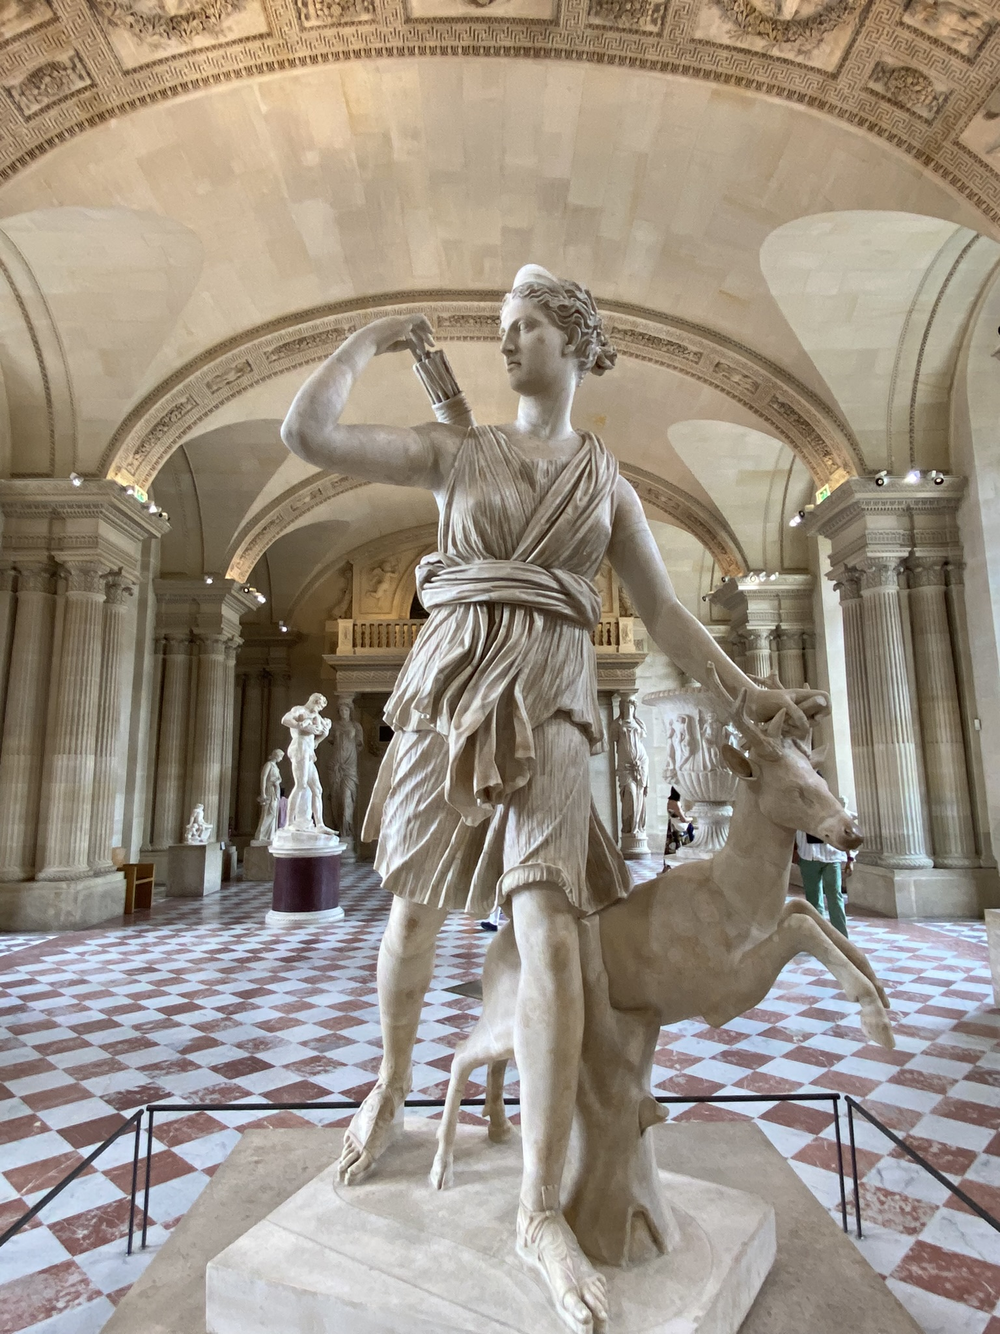
La Diana di Versailles
La Diana di Versailles è una famosa scultura che rappresenta Artemide, la dea greca della caccia, conosciuta dai Romani come Diana. Realizzata in marmo, mostra la dea in movimento, con un cervo accanto a lei, a simboleggiare il suo legame con la natura e la caccia. Diana è raffigurata mentre sembra pronta a scoccare una freccia, con il suo abito da cacciatrice che lascia libere le gambe, per simboleggiare agilità e velocità. Questa statua è considerata un capolavoro dell'arte antica e si distingue per l'equilibrio tra forza e grazia nella rappresentazione della dea.

Slide 9
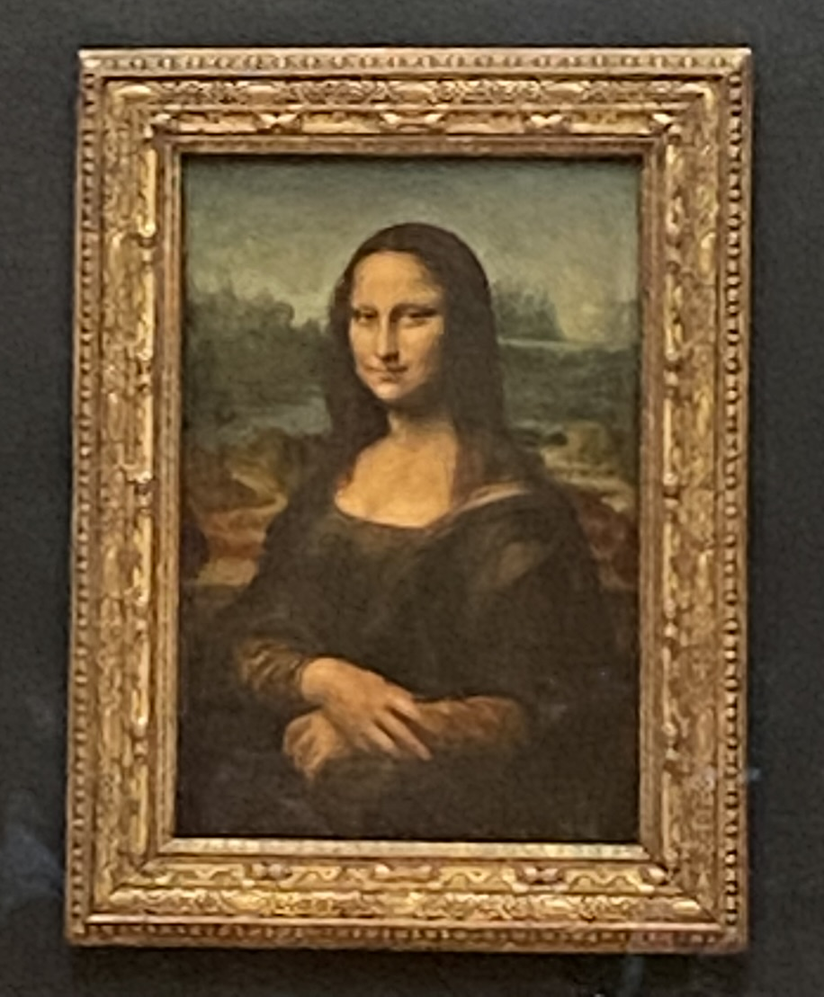
La Gioconda
La Gioconda, conosciuta anche come Monna Lisa, è uno dei dipinti più celebri al mondo. È stata dipinta da Leonardo da Vinci e raffigura una donna con un'espressione misteriosa, famosa soprattutto per il suo sorriso enigmatico. Il dipinto è relativamente piccolo rispetto ad altre opere esposte, ma attira sempre l'attenzione di migliaia di visitatori ogni giorno. Lo sfondo mostra un paesaggio sfumato, con montagne e un fiume, mentre il viso della Gioconda è illuminato da una luce soffusa, che rende il suo sguardo particolarmente vivo. La tecnica utilizzata da Leonardo, chiamata "sfumato", dà al dipinto un aspetto morbido e realistico.

Slide 10
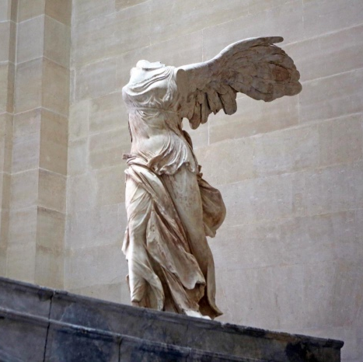
La Nike di Samotracia
La Nike di Samotracia è una delle sculture più impressionanti del Louvre. Rappresenta la dea greca della vittoria, Nike, in piedi sulla prua di una nave, come se fosse appena atterrata dopo un volo. Anche se la statua non ha testa né braccia, riesce comunque a trasmettere una sensazione di movimento e potenza. Le ali della dea sembrano spiegate al vento, e il drappeggio della sua tunica si appoggia al corpo in modo dinamico, come se fosse stato mosso dalla brezza marina. Questa scultura risale a circa 2000 anni fa ed è ammirata per la sua maestosità e la capacità di dare un senso di azione e trionfo, anche con la sua incompiutezza.

Slide 11
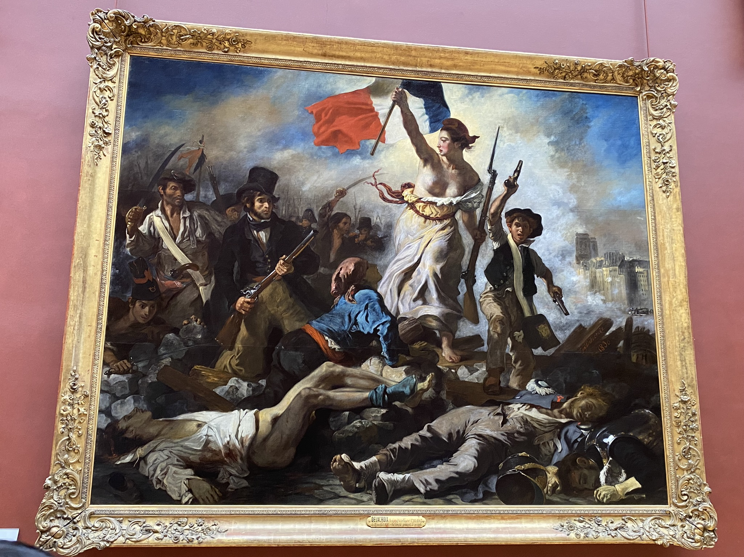
La Libertà che guida il popolo
E’ un famoso dipinto realizzato da Eugène Delacroix nel 1830. L'opera rappresenta una scena della Rivoluzione di Luglio in Francia. Al centro del quadro, c'è una figura femminile che simboleggia la Libertà, raffigurata come una donna forte che tiene alta una bandiera francese in una mano e un fucile nell'altra. Attorno a lei ci sono persone di diverse classi sociali che combattono per la libertà e la giustizia. La Libertà è raffigurata con il berretto frigio, simbolo della rivoluzione, mentre avanza su un campo di battaglia. Questo dipinto è considerato un potente simbolo della lotta per i diritti e la democrazia.

Slide 12
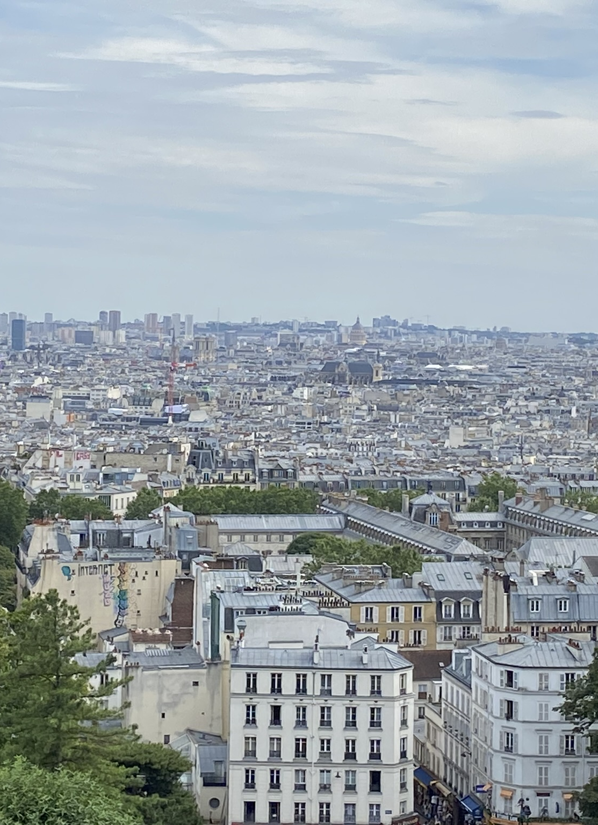
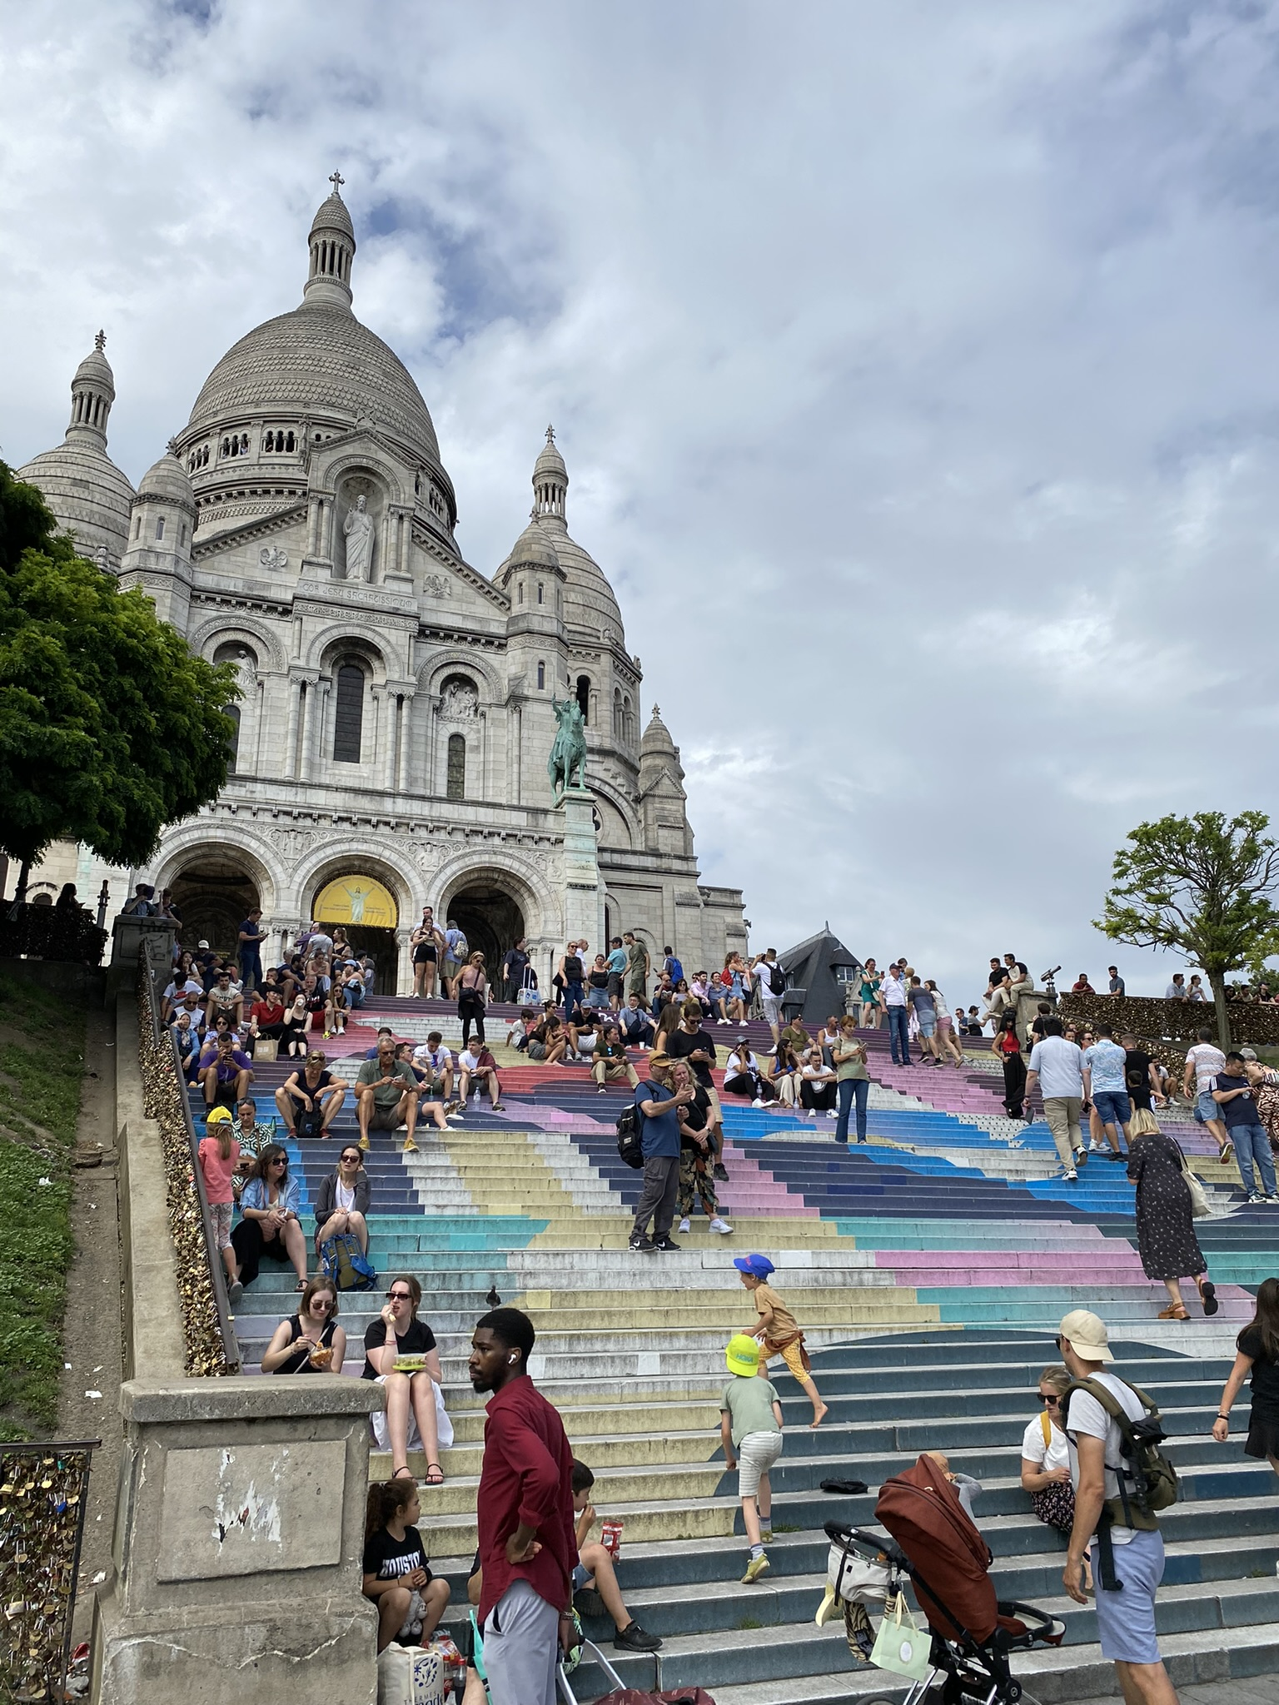
La Basilica del Sacro Cuore
La Basilica del Sacro Cuore, situata in cima alla collina di Montmartre, offre una vista spettacolare su Parigi. La sua caratteristica cupola bianca è visibile da molti punti della città, rendendola uno dei monumenti più iconici della capitale francese. Costruita tra la fine del XIX e l'inizio del XX secolo, la basilica ha uno stile romanico-bizantino e si distingue per le sue forme imponenti e il candore delle sue pietre. I gradini davanti alla basilica sono spesso affollati da turisti e parigini, che si riuniscono per ammirare il panorama o semplicemente rilassarsi in uno dei luoghi più alti di Parigi.

Slide 13
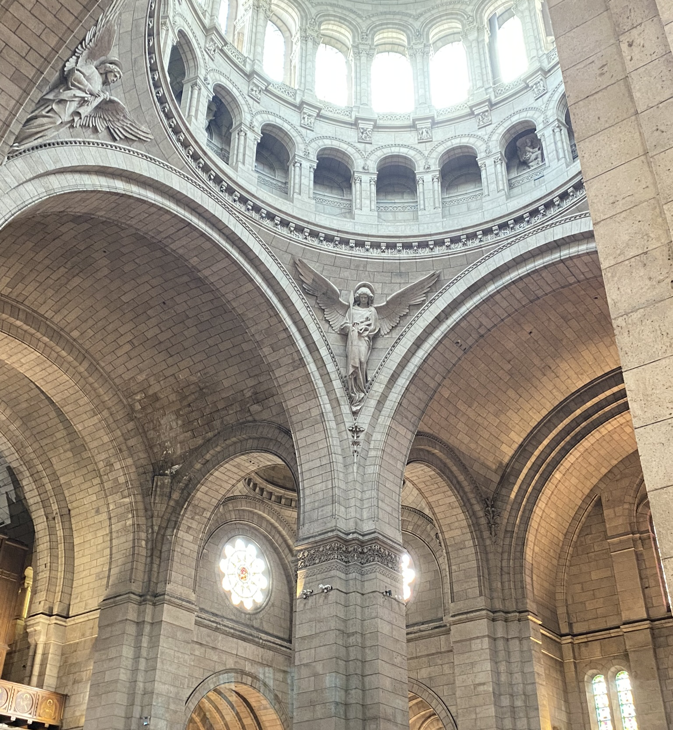
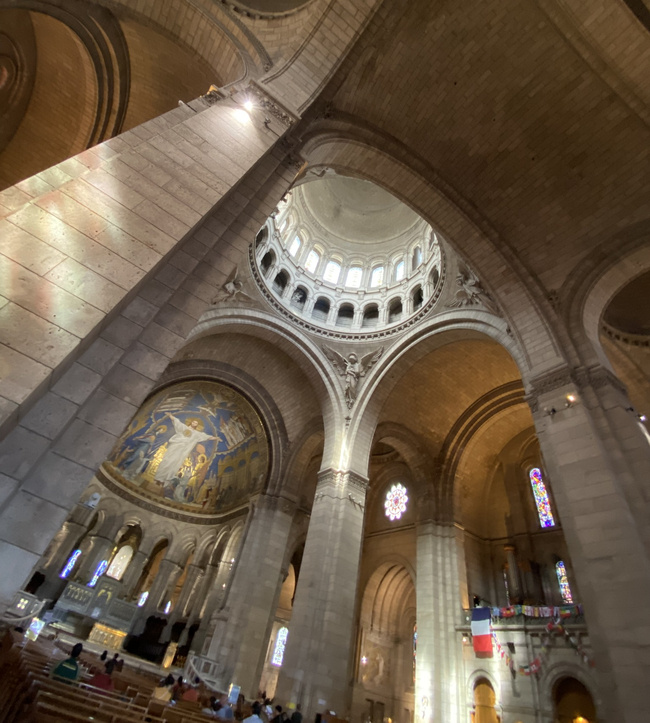
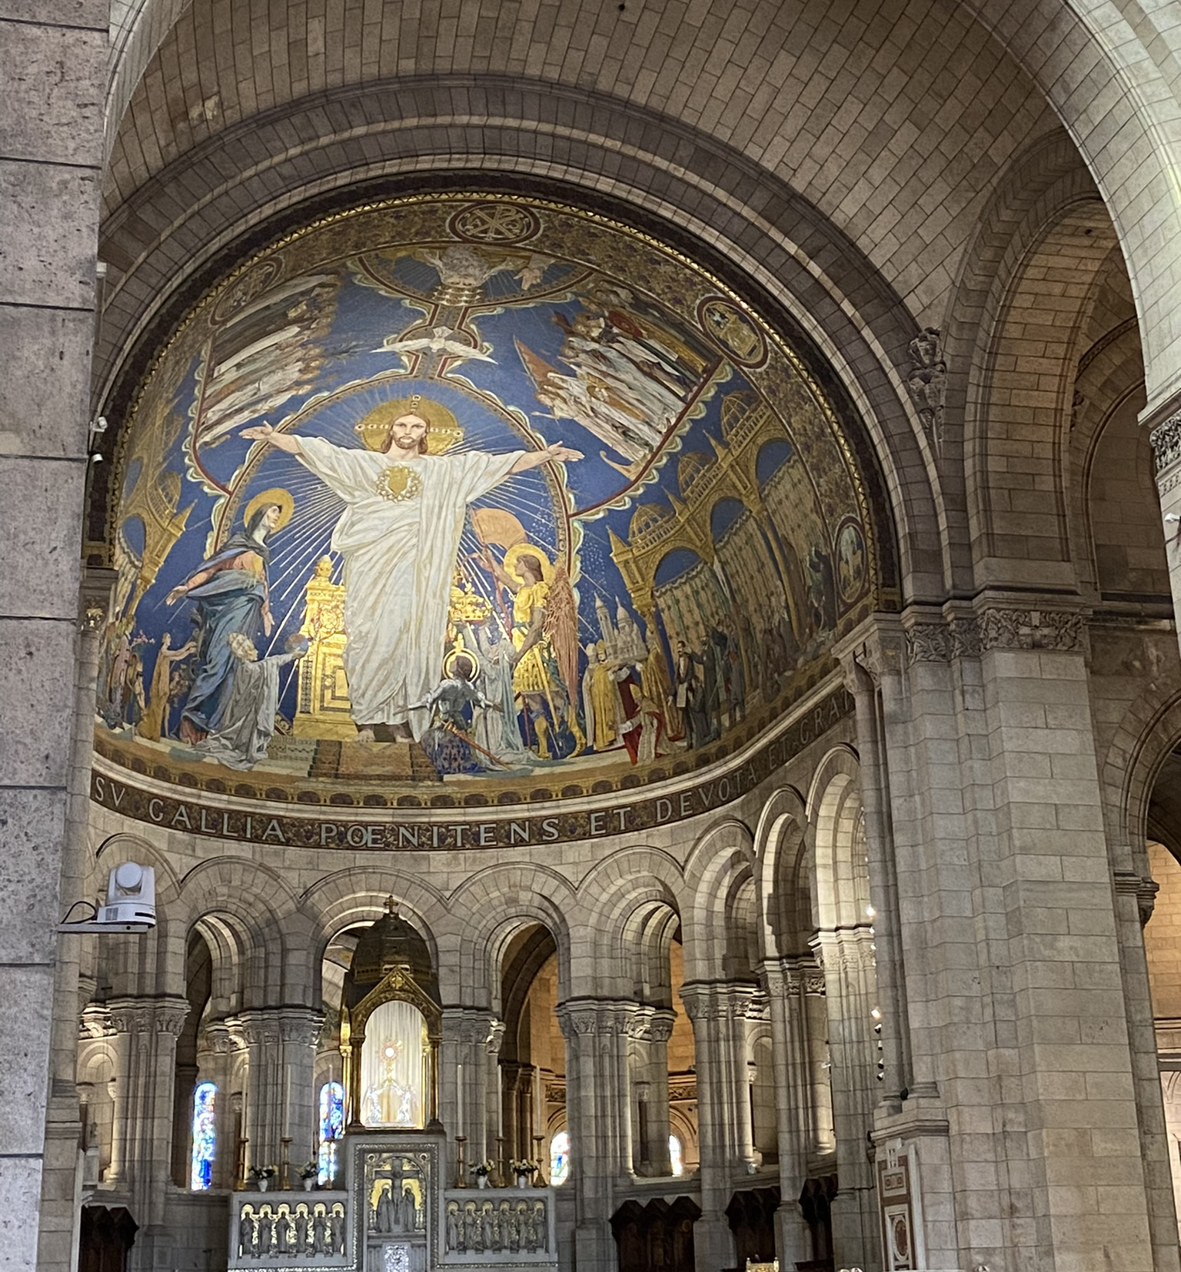
Interno della Basilica del Sacro Cuore
All'interno della Basilica del Sacro Cuore, uno degli elementi più impressionanti è il grande mosaico che domina l'abside, intitolato "Cristo in Gloria". Questo mosaico è uno dei più grandi del mondo e rappresenta Gesù con le braccia aperte, circondato da figure simboliche che rappresentano la Chiesa e la Francia. Il mosaico copre gran parte della cupola dell'abside, la sua posizione elevata lo rende visibile da ogni angolo della navata principale, contribuendo a rendere l'interno della basilica unico e maestoso.

Slide 14
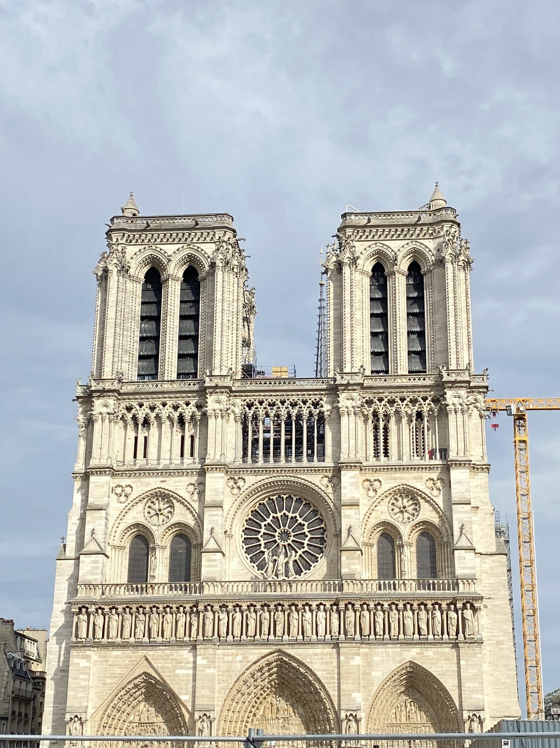
Notre Dame
E’ una delle cattedrali gotiche più famose al mondo e si trova su un'isola nel cuore della città, l'Île de la Cité. Costruita tra il XII e il XIV secolo, è famosa per le sue due torri gemelle, i suoi dettagli architettonici e le splendide vetrate colorate. La facciata della cattedrale è decorata con sculture elaborate, tra cui il celebre "Giudizio Universale" sopra il portale centrale. Notre-Dame è un simbolo di Parigi e della Francia, e ha ispirato molte storie e leggende nel corso dei secoli.

Slide 15
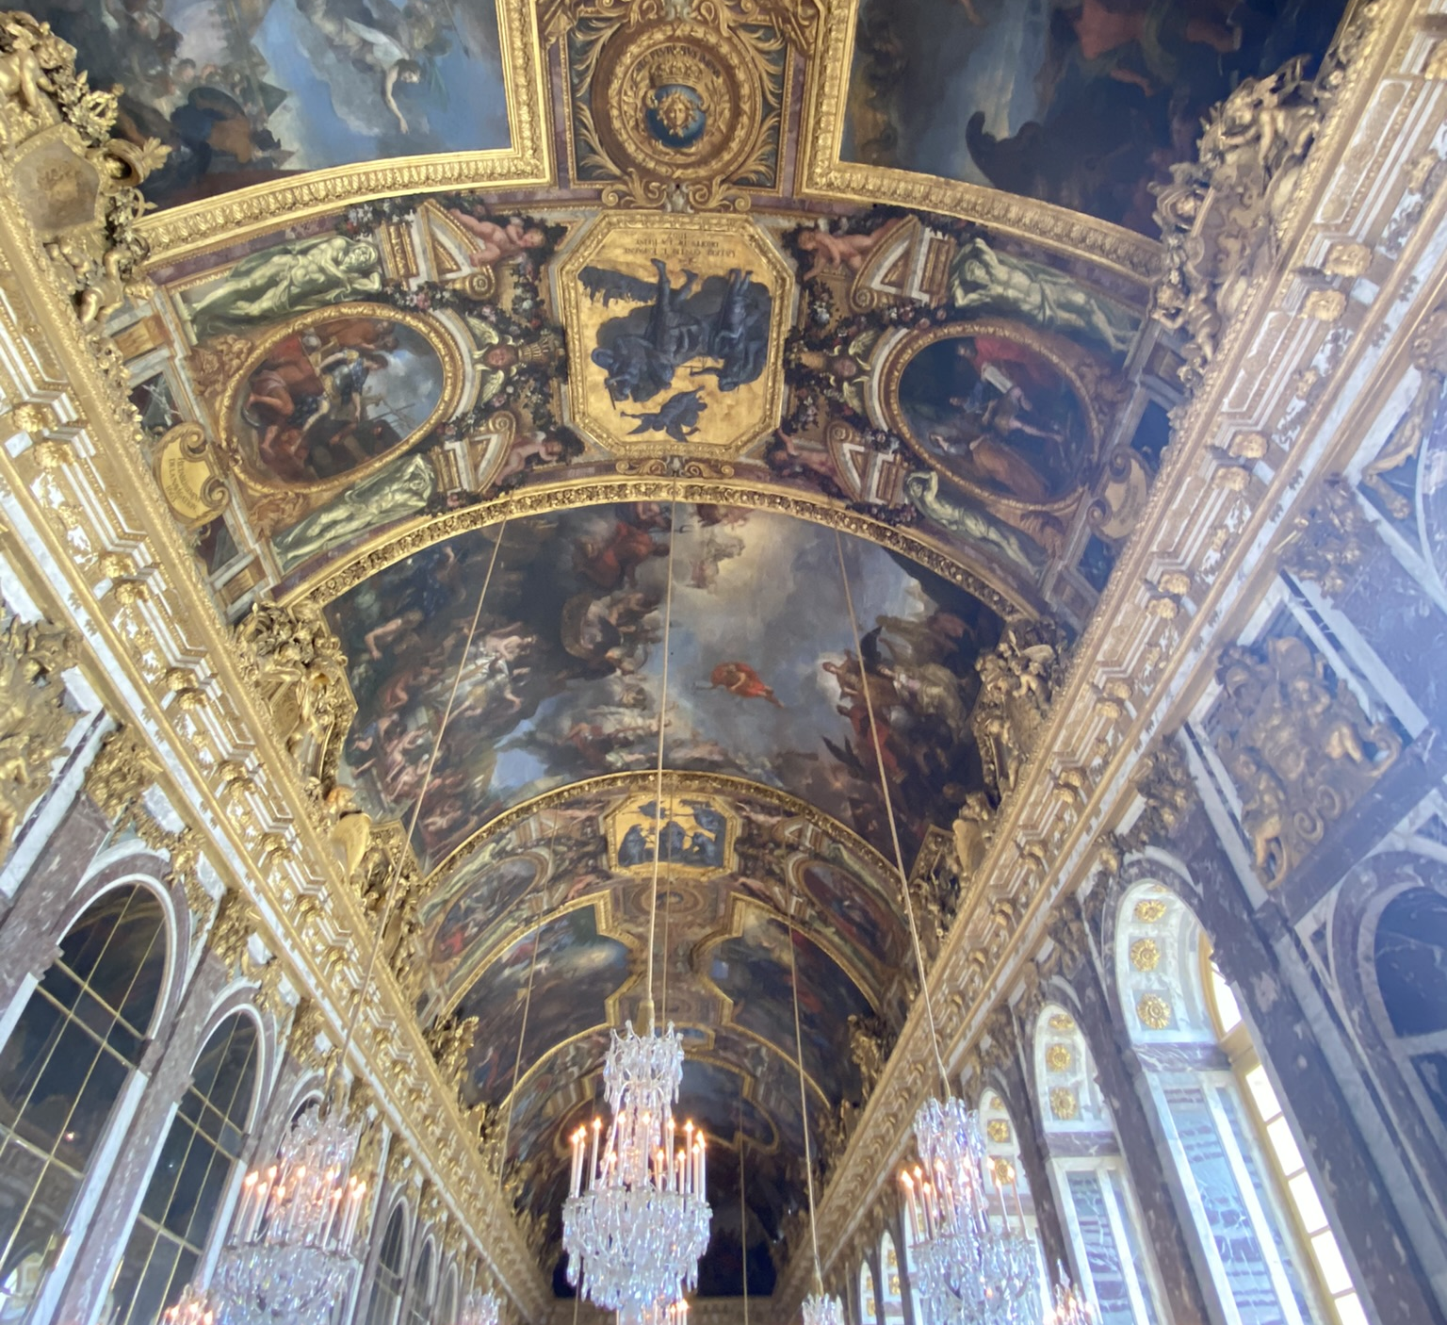
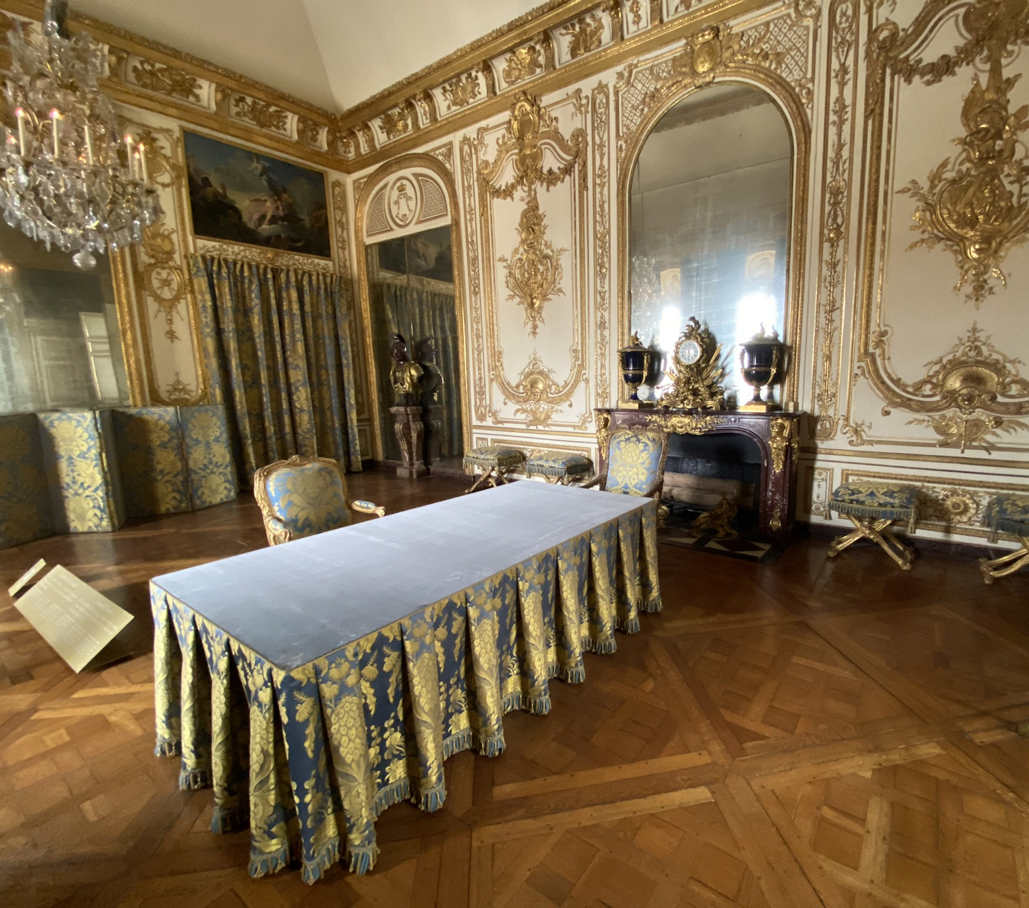
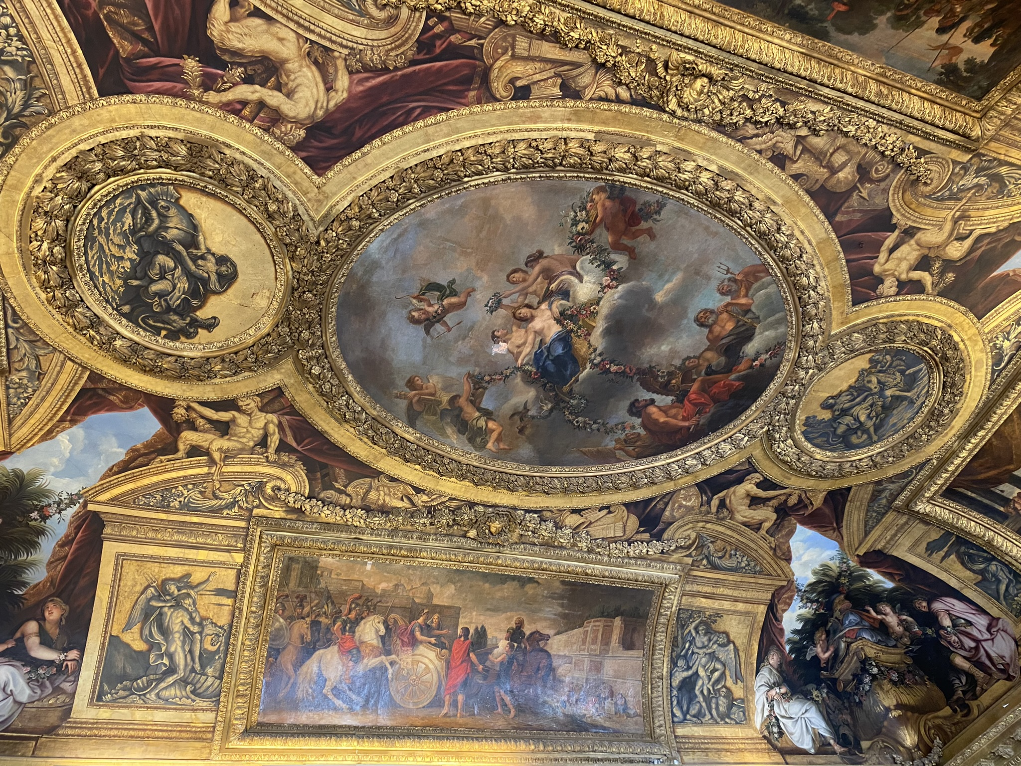
Versailles
Il Palazzo di Versailles è uno dei più grandi e lussuosi palazzi del mondo, situato poco fuori Parigi. Originariamente costruito come una residenza di caccia per il re Luigi XIII, fu trasformato in una reggia sfarzosa dal suo successore, Luigi XIV, conosciuto come il Re Sole. Il palazzo è famoso per i suoi interni riccamente decorati, tra cui la spettacolare Sala degli Specchi, dove grandi finestre si riflettono in una fila di specchi, creando un effetto magnifico. Versailles è stato il centro del potere politico e della vita di corte della Francia per molti anni, ed è un simbolo del potere assoluto dei re francesi. Oggi è un museo e attira milioni di visitatori che vengono a scoprire la sua storia e la sua magnificenza.

Slide 16
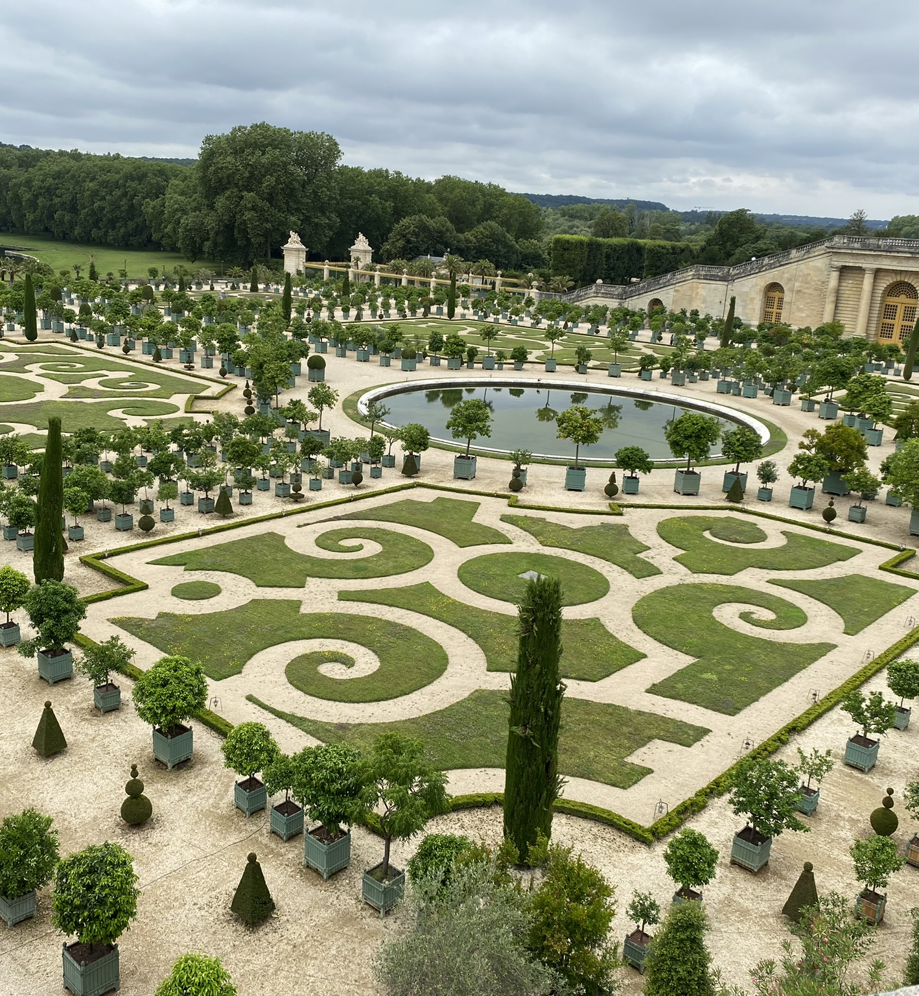
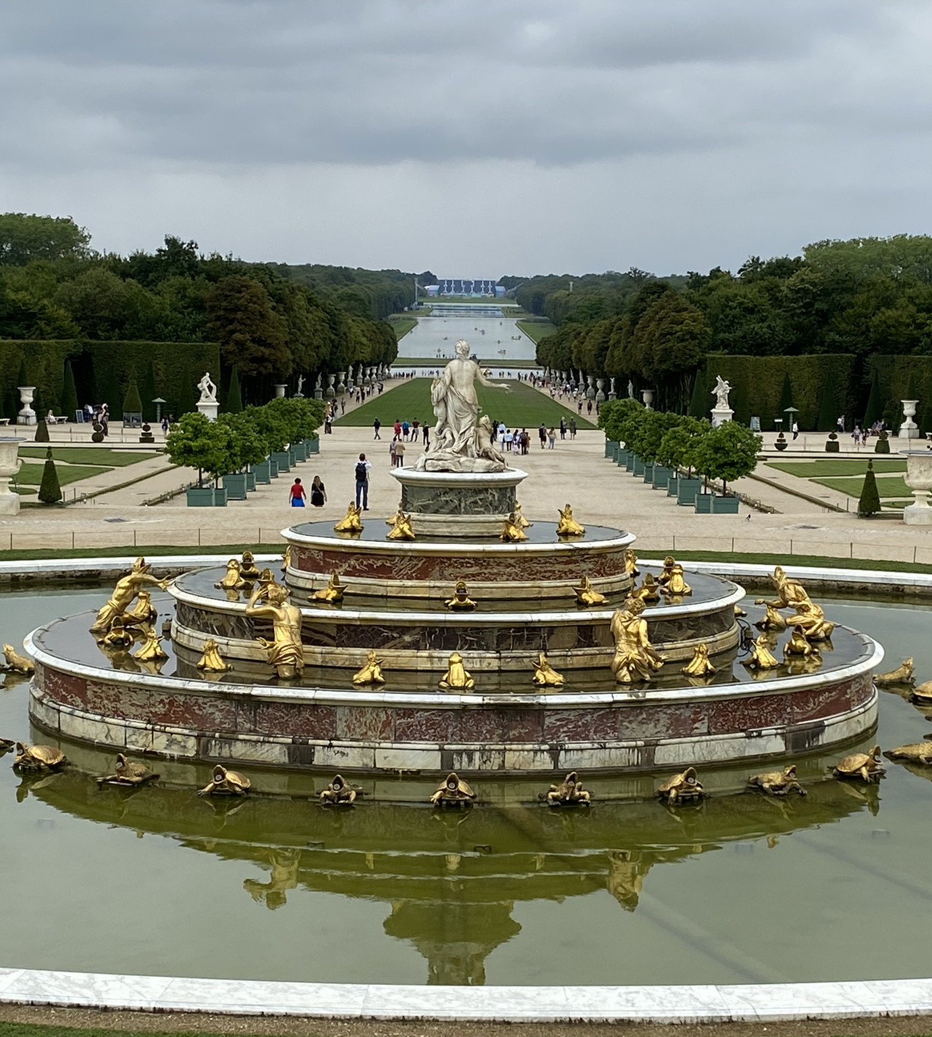
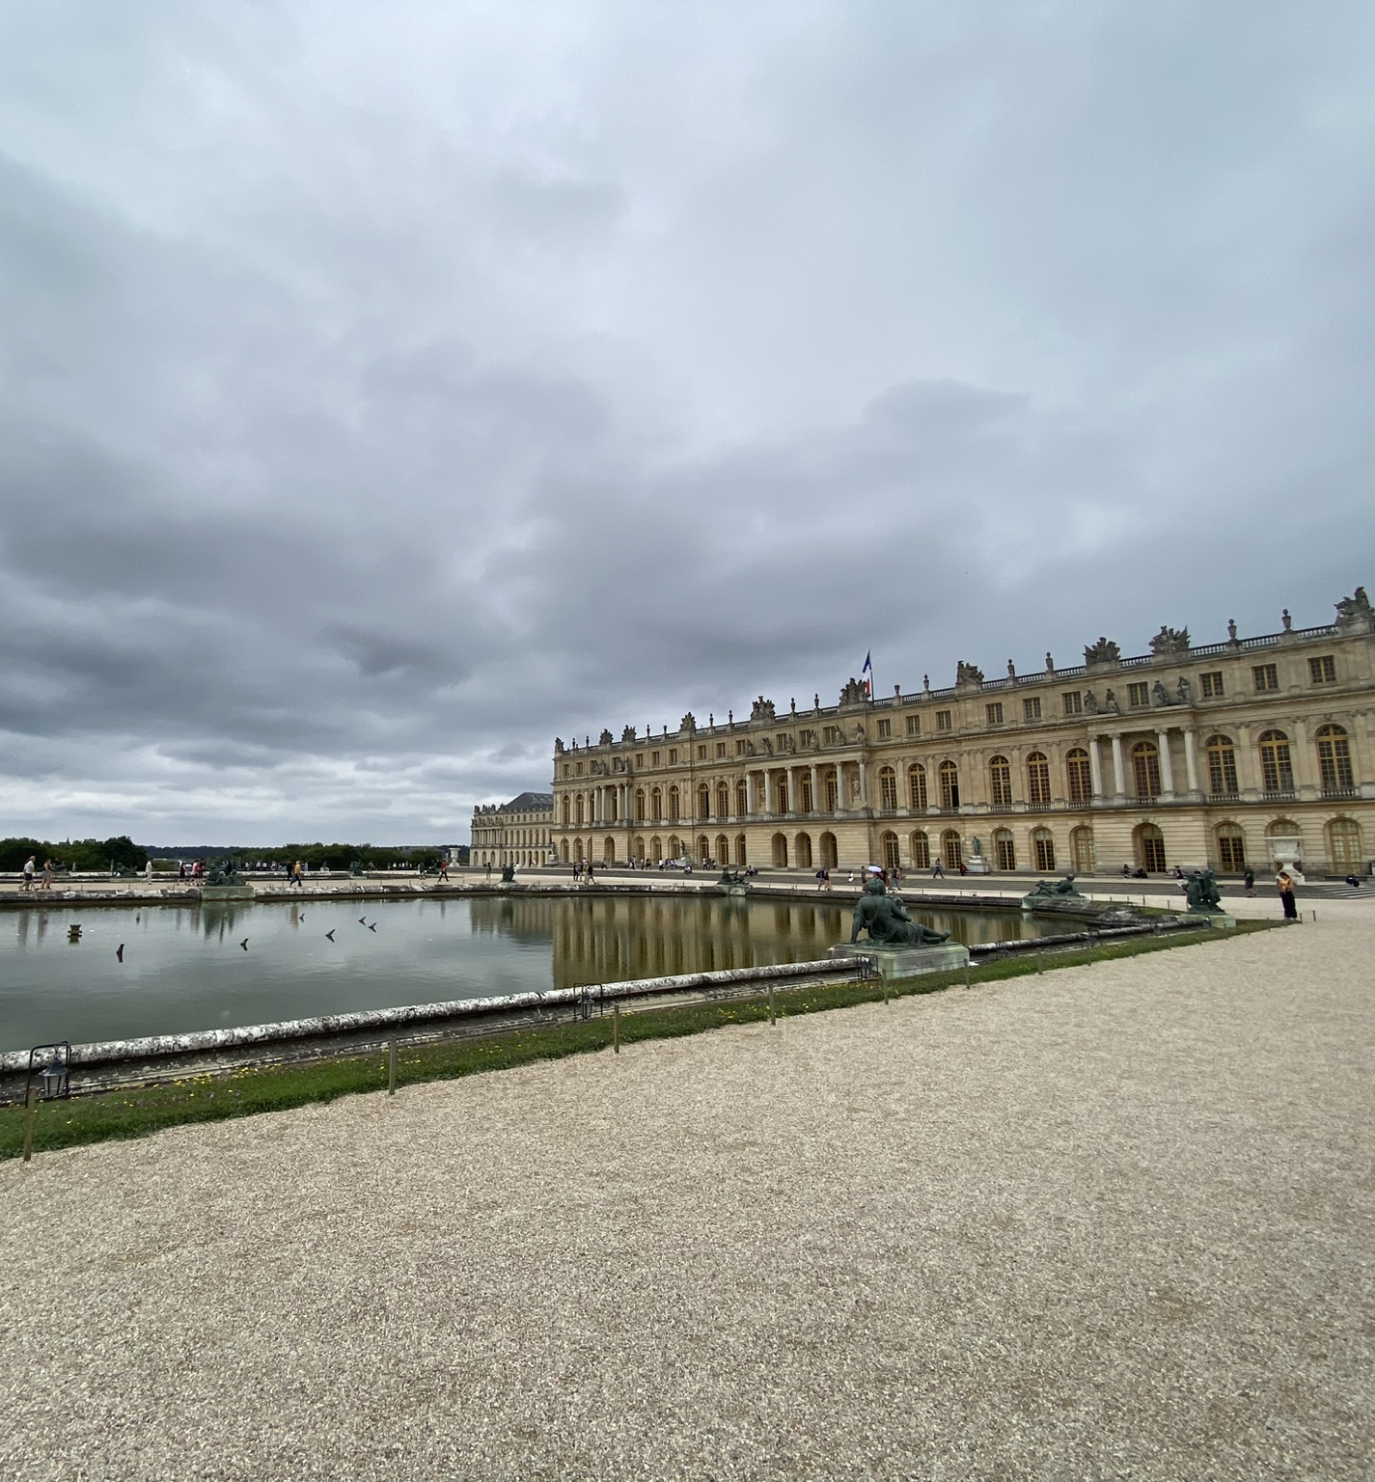
I giardini di Versailles
I giardini di Versailles sono si estendono per oltre 800 ettari. Progettati da André Le Nôtre, riflettono l'idea del re Luigi XIV di ordine e grandiosità. I giardini sono caratterizzati da ampi viali, aiuole perfettamente curate e fontane monumentali. Le fontane, come quelle di Apollo e di Nettuno, sono tra le più famose e offrono spettacoli d'acqua in determinati periodi dell'anno. Oltre alle fontane, ci sono statue, laghi e canali. I giardini seguono uno stile geometrico e simmetrico, tipico del barocco francese, con alberi e siepi tagliati in forme precise. Passeggiare tra questi giardini ti fa sentire come se fossi tornato ai tempi della corte reale.

Slide 17
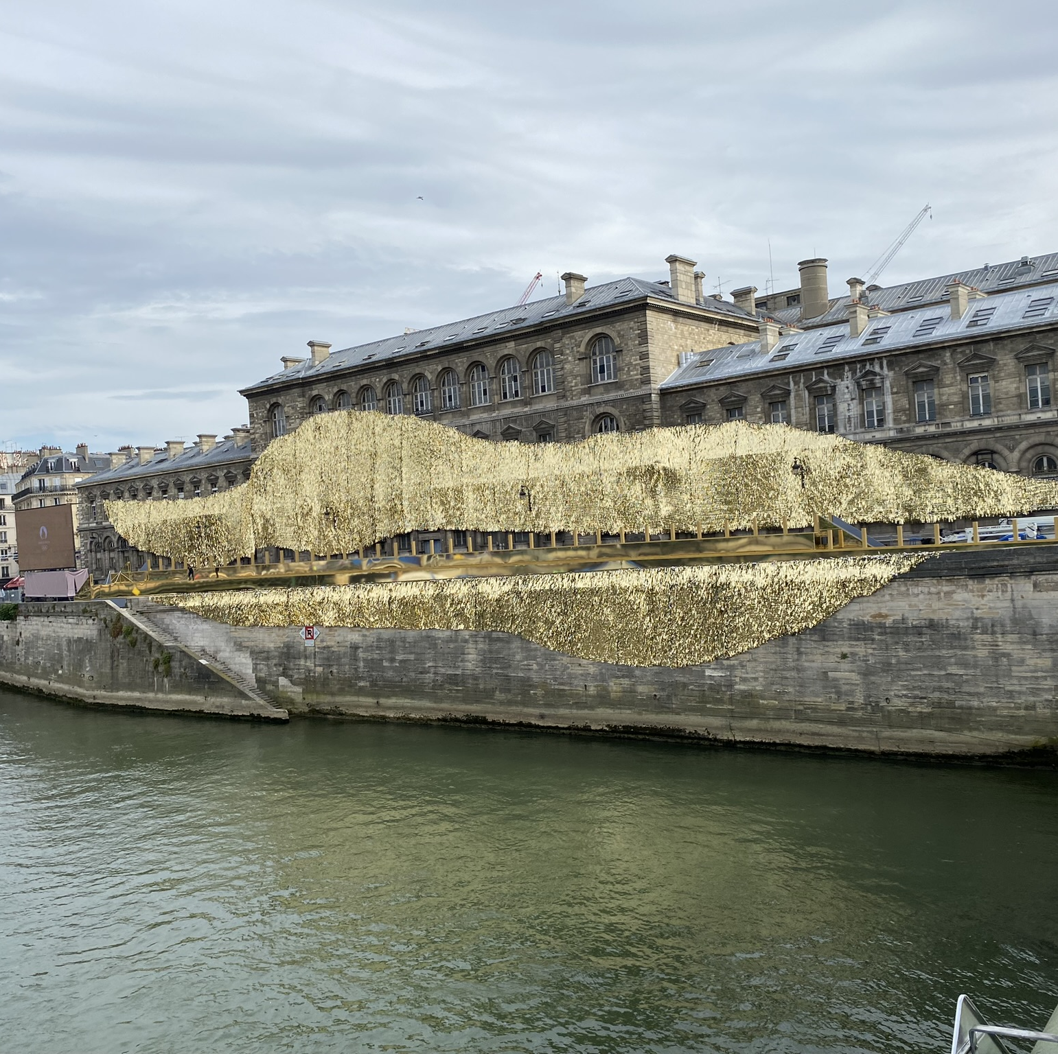
In conclusione, il mio viaggio a Parigi è stato un'opportunità unica per scoprire luoghi e opere d'arte straordinarie. Ogni monumento e ogni opera racconta una parte della ricca e affascinante storia di questa città incredibile.
È stata un'esperienza indimenticabile che mi ha fatto apprezzare ancora di più la bellezza e la cultura di Parigi.

